Slide 1
III FALA EPIDEMII
COVID-19
w województwie łódzkim

Slide 2
LICZBA ZAKAŻEŃ
dobowa liczba zakażeń

Slide 3
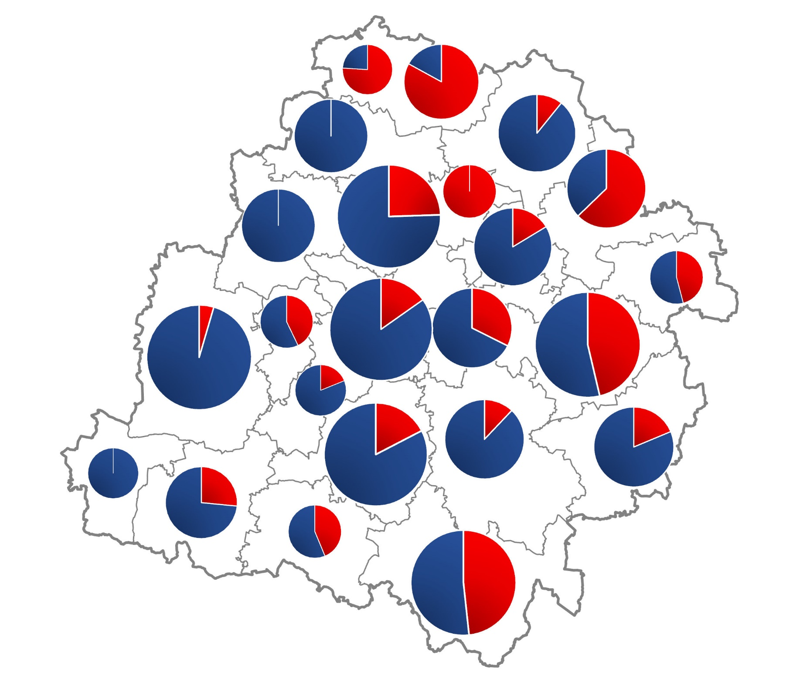
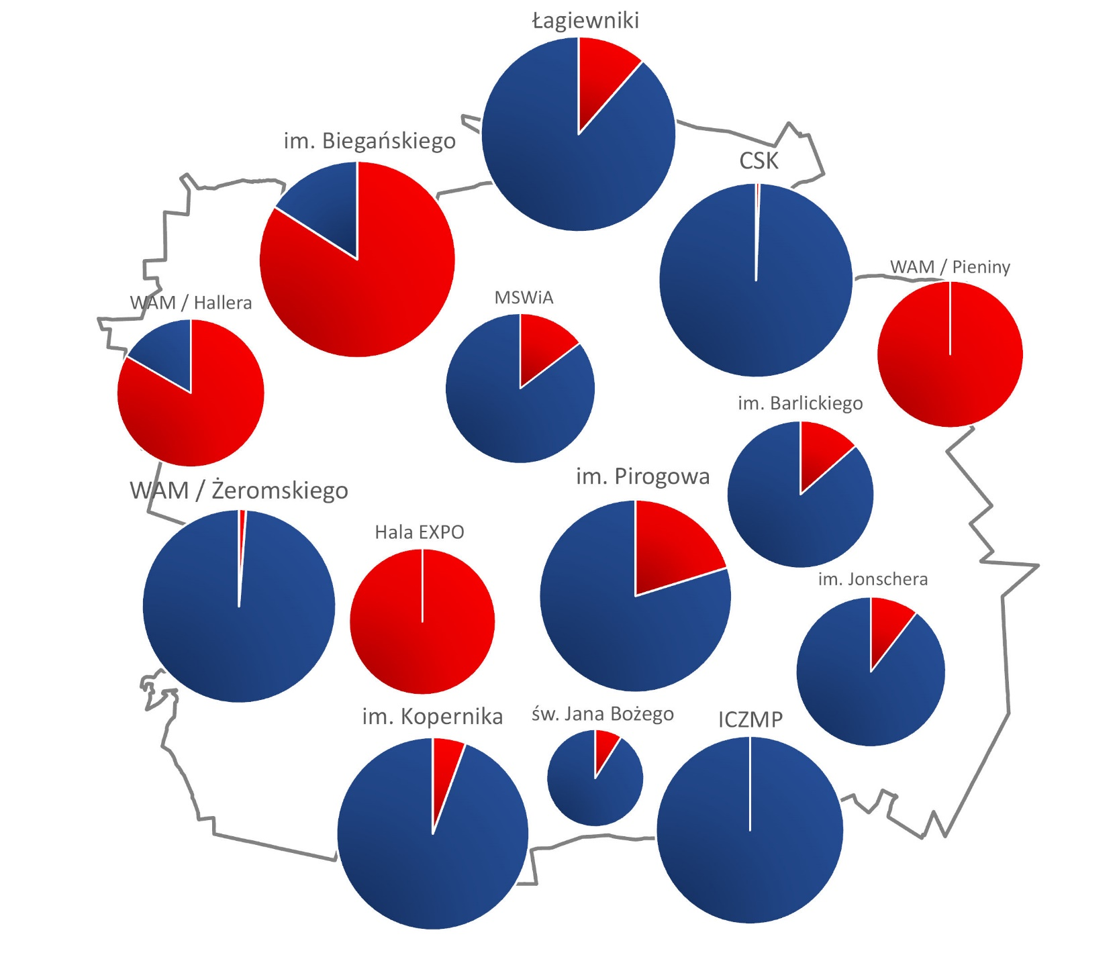
ZABEZPIECZENIE SZPITALNE W WOJEWÓDZTWIE

Slide 4
POZIOM II ZABEZPIECZENIA SZPITALNEGO

Slide 5
BUFOR BEZPIECZEŃSTWA
liczba miejsc szpitalnych COVID-19 na trzech poziomach zabezpieczenia
liczba osób hospitalizowanych ze względu na COVID-19 na trzech poziomach zabezpieczenia

Slide 6
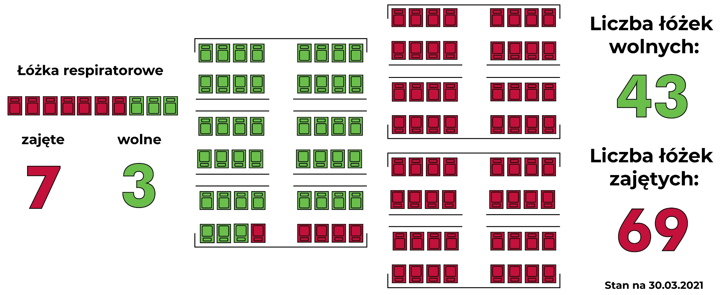
SZPITAL TYMCZASOWY

